Slide 1
PRESENT VALUE
Week 3
Psti unram
2020

Slide 2
PENGERTIAN PRESENT VALUE
Menghitung nilai uang sepanjang horison perencanaan pada persamaan waktu saat ini
0
1
2
3
4
5
6

Slide 3
MANFAAT
Starting point sama untuk alternatif investasi yang berbeda horisonnya
Relatif lebih banyak digunakan
Perencanaan merupakan suatu yang absurb, namun seseorang memerlukan pedoman saat merencanakan sesuatu walaupun pedoman tersebut didasari sesuatu yang absurb

Slide 4
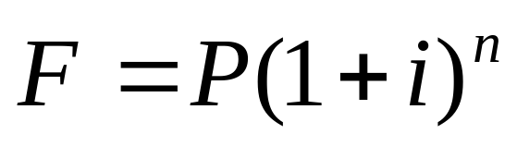
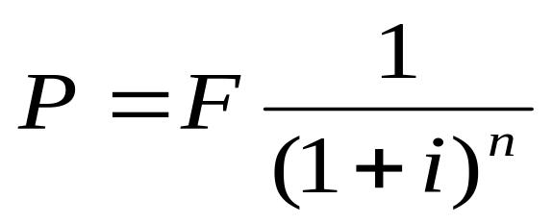
FORMULASI
Future Value
Maka,
Present Value

Slide 5
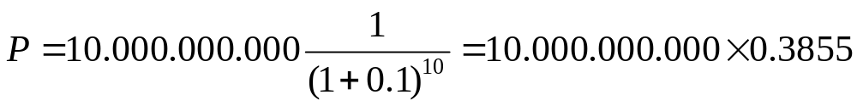
Contoh
Bila Ucup mendapat warisan 1 Milyar 10 tahun y.a.d maka berapakah uang Ucup tersebut saat ini bila suku bunga 10 % ?
= 385.543.289,4
Tabel :
P = F (P/F, 10 %, 10) = 10.000.000.000 (0,3856)
= 385.600.000

Slide 6
Latihan 1
Jika Yosep di PHK 5 tahun yad dan mendapat pesangon 100 juta, maka berapakah nilai uang pesangon itu saat ini ?
Suku bunga :
NIM 1 – 20 : 5 %
NIM 21 – 40 : 10 %
NIM 41 – 60 : 15 %
NIM > 60 : 20 %

Slide 7
Latihan 2
Jika Sonny melakukan investasi pembangunan ruko 100 juta dan tahun 1-5 memperoleh laba masing-masing 10 juta, tahun 6-8 laba masing-masing 15 juta dan tahun 9-10 rugi masing-masing 2 juta, apakah Sonny untung/rugi dalam usaha ini bila suku bunga yang berjalan 10 % ?

Slide 8
Jawab
0
1
2
3
4
5
6
7
8
9
10
P = - 100 juta + 10 juta (P/F, 10 %,1) + 10 juta (P/F,10%,2) + … - 2 juta (P/F,10%,10)
= (40,549,323)

Slide 9
Latihan 3
Jika Asep melakukan investasi untuk menikah 20 juta. Pada tahun ke-5, Asep mendapat warisan 10 juta, tahun ke-7 mendapat laba usaha 15 juta dan tahun 10 usaha tsb rugi 3 juta, maka apakah Asep untung/rugi dalam pernikahan ini bila suku bunga 10 % ?

Slide 10
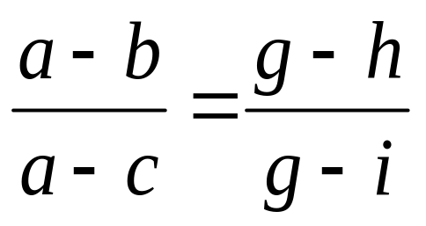
INTERPOLASI
Digunakan untuk mencari nilai tengah yang tidak diketahui, terutama nilai tabel yang tidak ditampilkan, seperti 5,25 %
Ex.
a
g
b
h
c
i

Slide 11
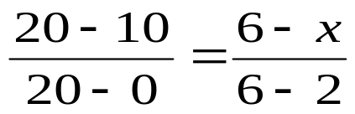
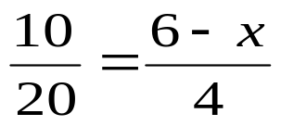

JAWAB
20
6
10
X ??
4
0
2

Slide 12
Latihan 4
Eko memberi hutang pada Budi tahun 2005 sebesar 2 juta, tahun 2009 sebesar 5 juta dan tahun 2012 sebesar 7 juta. Maka berapa banyak hutang Budi apabila dihitung pada tahun 2009 dengan bunga 15 %.

Slide 13
Jawab
2.000.000
5.000.000
7.000.000
2005
2006
2007
2008
2009
2010
2011
2012
F1 = 2.000.000 (F/P, 15 %, 4)
F1 = 2.000.000 (1.749)
F1 = 3.498.000
P1 = 5.000.000
P2 = 7.000.000 (P/F, 15 %, 3)
P2 = 7.000.000 (0.6575)
P2 = 4.602.500
Sehingga, total hutang adalah
3.498.000 + 5.000.000 + 4.602.500 = 13.100.500

Slide 14
Terima Kasih

